Slide 1








Intro general a la Norma 23
Interconexión de las necesidades de los NNA
Responsabilidad colectiva = Centralidad de la Protección
Impacto de calidad mayor
Muchos vínculos y objetivos naturales (resiliencia, desarrollo, cohesión, habilidades para la vida, capacidades ...)
Enfoques participativos, inclusivos, de disciplina positiva y sensibles al género
Entornos seguros & inclusivos
¿Cuál podría ser el impacto negativo de la falta de acceso a la educación?
Notes:
Esta Norma forma parte del cuarto pilar de normas relacionadas con el trabajo en diferentes sectores.
Los riesgos en la Protección de la niñez y adolescencia están estrechamente relacionados con el trabajo de otros sectores porque los NNA tienen necesidades que atañen en todos los sectores. Los enfoques multisectoriales reflejan la interconexión de las necesidades de los NNA y enfatizan la responsabilidad colectiva de todos los actores humanitarios para proteger a los NNA y a sus familias. La programación multisectorial que, intencionadamente, incluya y aborde las consideraciones para la Protección de la niñez y adolescencia, tales como los riesgos específicos en NNA, las vulnerabilidades, las etapas de desarrollo, etc., contribuye a generar un impacto de calidad mayor.
Esta norma describe cómo los agentes encargados de la educación y la Protección de la niñez y adolescencia pueden trabajar juntos de manera más sistemática, basándose en la complementariedad, para apoyar el bienestar de los NNA. Para obtener orientación educativa en profundidad, consulte las Normativas Mínimas de INEE y el conjunto de herramientas de la INEE y la Alianza para la colaboración PNA-EiE.
Tanto los responsables de la educación como los de la Protección de la niñez y adolescencia se encargan de los NNA dentro y/o fuera de la educación/escuelas formales/instituciones informales, por lo que la mayoría de las actividades se llevan a cabo de manera conjunta, y cada sector tendrá ventajas para llegar a ciertos grupos de niños (en la escuela, fuera de la escuela, por ejemplo) y capacidades técnicas para llevar a cabo ciertas actividades. Los enfoques apropiados (como los enfoques participativos, inclusivos, de disciplina positiva y sensibles al género) deben alinearse con los estándares mínimos de protección infantil y educación y adaptarse en el país.
Los centros de aprendizaje deben tener como objetivo cumplir los "criterios de seguridad", que tienen que determinarse en el país y puede incluir: infraestructura segura y protegida, ubicación libre de municiones explosivas, instalaciones apropiadas, espacio suficiente, accesibilidad (tanto dentro como fuera del centro de aprendizaje) y entornos inclusivos (en términos de ubicación, género, idioma, raza, religión y entorno de aprendizaje).
Todas las acciones clave de esta norma se aplican a los responsables de ambos sectores. Esto significa que la estructura de esta norma es diferente de las demás en la sección de normas integradas del NMPNA.
Iconos: existen numerosos vínculos entre la Educación y la Prevención / Salvaguardia / Adolescencia / Refugiados y los contextos de Brotes de Enfermedades Infecciosas. Por ejemplo, al desarrollar planes de estudios para la capacitación de docentes, pueden apoyar la creación de entornos de aprendizaje más protectores mediante la inclusión en la capacitación de los temas de primeros auxilios psicológicos; aprendizaje social y emocional (SEL, en inglés); enfoques que tengan en cuenta las cuestiones relacionadas con el género y la discapacidad; disciplina positiva; métodos participativos; y principios y preocupaciones de la Protección de la niñez y adolescencia (prevención)
Pueden salvaguardar los derechos de los NNA al prohibir el castigo corporal físico y otras formas degradantes de castigo (Salvaguardia). Se pueden planificar intervenciones conjuntas para NNA con edades comprendidas entre 0–5 años y proporcionar opciones educativas formales y no formales apropiadas para los adolescentes (Adolescencia & Primera Infancia)
Es importante abogar por el acceso a oportunidades educativas para todos los NNA, incluido las niñas, los NNA con discapacidades y los NNA refugiados o apátridas (contextos de refugiados)
El rol de la escuela en la prevención de la propagación de enfermedades infecciosas es también muy importante en contextos de brotes de enfermedades infecciosas.
Tema de debate: ¿Cuál podría ser el impacto negativo de la falta de acceso a la educación?
Discuta ejemplos locales de impactos negativos y luego complete las respuestas.
-> La falta de acceso a la educación tiene impactos negativos directos en el bienestar y el desarrollo de los NNA. Los NNA que no asisten a la escuela pueden enfrentarse a mayores riesgos de Protección de la niñez y adolescencia. Los problemas de Protección de la niñez y adolescencia pueden provocar que los NNA no tengan acceso a la educación o disminuir sus resultados educativos.

Slide 2



“Todos los niños y niñas tienen acceso a una educación de calidad que sea protectora e inclusiva y que promueva la dignidad y la participación en todas las actividades esenciales.”
Resiliencia
Desarrollo
Mitigacion de riesgos
relaciones y cohesión
Habilidades esenciales para la vida
Identificación de NNA fuera de la escuela
Identificación & remission segura
Notes:
La Norma 23 se lee exactamente así: “Todos los niños y niñas tienen acceso a una educación de calidad que sea protectora e inclusiva y que promueva la dignidad y la participación en todas las actividades esenciales.”
La colaboración reforzada entre los agentes de la educación y la Protección de la niñez y adolescencia puede lograr lo siguiente:
Aumentar la resiliencia de los NNA;
Apoyar el desarrollo psicosocial, cognitivo y físico;
Mitigar los riesgos de protección;
Apoyar las relaciones positivas entre iguales y la cohesión social;
Promover habilidades esenciales para la vida que apoyen las capacidades y la confianza de los NNA
Ayudar a identificar y remitir a la escuela a los NNA que no asisten a la escuela y que puedan recibir los apoyos educativos que necesitan.
Ayudar a identificar y remitir a los NNA en la escuela que necesiten servicios de protección especializados. Se deben desarrollar mecanismos de referencia multisectoriales y capacitar a los trabajadores de la educación para que puedan referir de forma segura a los NNA que necesiten protección
Educators must be trained on child-centred, participatory teaching methods, managing gender- and disability-sensitive classrooms and positive discipline.
Idealmente, la escuela debería ser un entorno de aprendizaje inclusivo y protector que promueva la seguridad, la participación y el respeto de todos los NNA. Los educadores deben estar capacitados en métodos de enseñanza participativos centrados en el niño/a, en la gestión de aulas sensibles al género y la discapacidad y en una disciplina positiva.
-> En términos de implementación, la colaboración puede mejorar la efectividad, coherencia y eficiencia de la prestación de programas, al reducir la duplicación, maximizar la eficiencia mediante el uso de espacios conjuntos, recursos humanos, etc. y los NNA reciben servicios integrales y de mayor calidad.

Slide 3
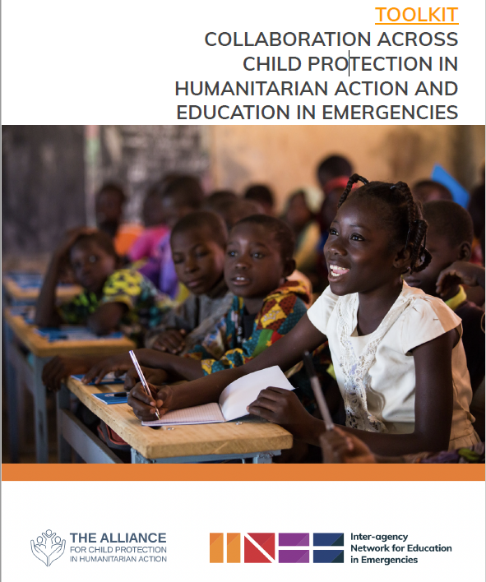
Acciones Conjuntas
Medidas amigables para los NNA
Mecanismos de retroalimentación y presentación de informes
Eliminación de barreras al acceso
Cuidadores primarios, a las asociaciones de padres y maestros y a otros grupos
Bienestar y formación de los docentes
Flexibilidad & adaptacion
Notes:
El apoyo y la garantía del bienestar de los docentes y del personal educativo y administrativo son importantes para promover entornos de aprendizaje protectores. Entre las actividades se pueden incluir proporcionar a los maestros el apoyo de sus compañeros y un desarrollo profesional continuo; proporcionar servicios de salud mental y apoyo psicosocial a los maestros que han sufrido situaciones traumáticas; limitar el tamaño de las clases; y prevenir las expectativas poco realistas de los profesores.
La flexibilidad en la forma en que se administran las escuelas puede aumentar las matrículas y la permanencia en las escuelas. Es posible modificar los horarios de clase, los horarios anuales y el diseño de las instalaciones. Las decisiones sobre la ubicación, los costes y las instalaciones educativas temporales o permanentes deben tomarse en colaboración con los NNA, las familias, las comunidades y las autoridades competentes. Si no es seguro que los NNA se desplacen hasta la escuela o vayan en grupos, se podría usar alternativas flexibles como clases ambulantes
Acciones de respuesta:
Debemos aplicar medidas para prevenir y responder a cualquier forma de maltrato, explotación o acoso, incluido el abuso en línea (mecanismos de referencia e informes seguros y fáciles de usar; Capacitación de la comunidad sobre dónde y cómo informar o prevenir sobre incidentes; Respuestas seguras, oportunas y éticas a las denuncias de malos tratos cometidos por trabajadores de la educación, estudiantes u otros; y Concienciación de la comunidad sobre los códigos de conducta pertinentes)
Desarrollar, supervisar y evaluar los mecanismos de retroalimentación y presentación de informes
El personal de Educacion y PNA deben tener como objetivo la eliminación de barreras al acceso, incluidos los problemas de Protección dentro y fuera de las instalaciones educativas.
Los cuidadores primarios, a las asociaciones de padres y maestros y a otros grupos pueden verse apoyados para que aprendan sobre el cuidado positivo del NNA; las intervenciones contra el acoso y la discriminación; y otros temas relacionados con la Protección de la niñez y adolescencia
Imagen: la Alianza y la INEE tienen un proyecto conjunto sobre la colaboración entre PNA-EiE. Se encuentra disponible un borrador de kit de herramientas. Esta herramienta va más allá en la priorización de acciones / áreas de respuesta, así como profundiza los marcos de fortalecimiento de capacidades. No dude en consultarlo para obtener más información sobre EiE / PNA

Slide 4
Acciones Conjuntas /2
Recuerde !
Coordinar A NIVEL DE CLÚSTER / SECTOR para determinar como trabajar juntos
Mejora de las instalaciones educativas
Temas de PNA y disciplina positiva
Salud Mental y Apoyo Psicosocial
hacer de las escuelas un entorno seguro
Equidad en la educación
¿ De qué formas se puede ajustar la educación para promover la equidad?
Notes:
Las acciones conjuntas también pueden incluir:
Mejorar el acceso seguro y digno de los NNA a las instalaciones educativas (como las instalaciones sanitarias adecuadas) también reduce el riesgo de deserción escolar.
Capacitaciones de maestros sobre temas de PNA y disciplina positiva
Trabajo conjunto en Salud Mental y Apoyo Psicosocial: determinar quién hace qué sobre los servicios de SMAPS en la escuela y después de la escuela, y garantizar la cobertura en cada nivel de la pirámide de SMAPS (y remisiones entre capas)
Trabajo conjunto para hacer de las escuelas un entorno seguro, incluso en materia de disciplina positiva y códigos de conducta (internos a través de la formación de profesores) y a salvo de factores externos, incluidos los ataques a la educación y la preparación para desastres naturales / incidentes de seguridad.
La equidad en la educación requiere ajustes para los NNA con diferentes recursos personales, económicos o sociales que influyen en su acceso a la educación y su capacidad de aprendizaje.
Tema de debate: ¿ De qué formas se puede ajustar la educación para promover la equidad?
-> Los ajustes que promueven la equidad incluyen los siguientes:
Revisar los planes de estudios para detectar discriminación y/o contenidos nocivos;
Proporcionar materiales de aprendizaje gratuitos a los NNA;
Proporcionar productos de higiene menstrual y sensibilización;
Apoyar a los profesores para que enseñen eficazmente a los NNA que necesitan asistencia adicional; por ejemplo, con ayudantes de profesores o trabajadores de apoyo familiar en las escuelas; y
Colaborar con especialistas en Protección de la niñez y adolescencia y en violencia de género para fomentar un cambio social positivo, especialmente relacionado con la igualdad y el acceso seguro a la educación para Niñas; NNA de diversas orientaciones sexuales, identidad y expresión de género y características sexuales; NNA en conflicto con la ley; NNA acusados de brujería; NNA con discapacidad; NNA refugiados, desplazados o emigrantes; y Cualquier otro NNA que pueda ser estigmatizado en su comunidad.
Recordatorio: La programación conjunta y las respuestas integradas deben involucrar la COLABORACIÓN Y PLANIFICACIÓN INTERSECTORIAL A NIVEL DE CLÚSTER / SECTOR para una mayor coordinación y sistematización de las respuestas conjuntas.

